Slide 1
Día 22 | 06 | 2022
“Promoviendo mejores condiciones de vida y derechos humanos de las personas con VIH y otras poblaciones clave, a través de servicios integrales, diferenciados y con mayores recursos para apoyar la sostenibilidad de la respuesta regional al VIH”
C19 RM
ALEP y Poblaciones Clave
8 Julio 2022
Dra. Carmen Figueroa/ Oficial proyecto C19RM
HIVOS – REDCA+ - ALEP –PC-C19RM

Slide 2
C19RM
OG: Mejorar la calidad de vida y disfrute de los derechos humanos de las personas con VIH y las otras poblaciones clave en América Latina, accediendo a una atención integral y diferenciada, en una región con Estados que respondan efectivamente, ofrezcan calidad en los servicios y mejoren la inversión de presupuestos para la sostenibilidad integral de la respuesta al VIH.

Slide 3
C19RM
OE:
OE1. Establecer mecanismos regionales y nacionales para el mapeo, monitoreo y movilización del incremento de la financiación doméstica para intervenciones en personas con VIH y las otras poblaciones clave, para movilización de recursos para sus organizaciones.
OE2. Promover y demandar la institucionalización de estrategias políticas, técnicas y financieras para la reducción de las desigualdades en el acceso a los servicios de salud integral para las personas con VIH y las otras poblaciones clave de la región de América Latina.
OE3. Consolidar las habilidades para la mejora del conocimiento, generación y uso de información estratégica sobre personas con VIH y las otras poblaciones clave, para la toma de decisiones y la incidencia desde las comunidades afectadas.

Slide 4
C19RM
Este proyecto regional es una iniciativa que tiene el propósito de mejorar, la calidad de vida y disfrute de los derechos humanos de las personas con VIH y poblaciones clave en América Latina.
Fue elaborado en un proceso de diálogo y articulación de la Alianza Liderazgo en Positivo – ALEP-, conformada por las redes regionales de personas con VIH y por organizaciones de poblaciones clave, con el acompañamiento técnico/financiero de HIVOS, además de ONUSIDA, OPS/OMS y PNUD.
La Alianza Liderazgo en Positivo (ALEP) se conforma por seis (6) redes regionales de personas con VIH y 4 redes regionales de poblaciones Clave:

Slide 5
C19RM
Alianza Liderazgo en Positivo:
1. Red Centroamericana de Personas con VIH – REDCA+
2. Red Latinoamericana de Personas con VIH – REDLA+
3. Coalición Internacional de Preparación para el Tratamiento América Latina y Caribe – ITPC/LATCA
4. Comunidad Internacional de Mujeres con VIH – ICW Latina
5. Movimiento Latinoamericano y del Caribe de Mujeres Positivas – MLCM+
6. Red Latinoamericana y del Caribe de Jóvenes Positivos – J+LAC ▪
Redes de Poblaciones Clave:
7. Gay Latino, por los hombres que tienen sexo con hombres
8. Red Latinoamericana y del Caribe de Personas Trans – RedLacTrans
9. Red Latinoamericana de Personas que usan Drogas, LANPUD
10. Plataforma Latinoamericana de Personas que Ejercen el Trabajo Sexual - PLAPERTS

Slide 6
C19RM
Periodo de Ejecución de proyecto: Enero a septiembre 2022
Países participantes (11):
Guatemala.
El Salvador.
Honduras.
Nicaragua.
Costa Rica.
Panamá.
Colombia.
Ecuador.
Bolivia.
Perú.
Paraguay

Slide 7
ÁREAS PROGRAMATICAS-C19RM
1. Campaña regional de información, comunicación, movilización social y comunitaria.
2. Prevención de la violencia basada en el género (VBG) y respuesta a los problemas de salud mental.
3. Movilización comunitaria regional para el cumplimiento de los compromisos en VIH en el contexto de COVID-19.
4. Fortalecimiento de las capacidades de las OSC para la demanda de un abordaje adecuado del VIH en el contexto de la COVID-19.

Slide 8
C19RM
ACTIVIDADES
Seminario Regional: 13 y 14 junio San José, Costa Rica.
Foro Nacional: San Salvador, El Salvador. 22 junio 2022.
Taller Nacional de prevención de Violencia Basada en Género: 18 agosto 2022.
Taller Resiliencia/ Salud Mental en poblaciones VIH/COVID-19: 19 agosto 2022

Slide 9
Algo muy importante que decir.

Slide 10
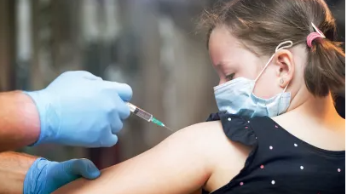
Continuar con las medidas de Bioseguridad nos brinda la oportunidad de minimizar el avance de los contagios ante nuevas variantes del virus.
La Vacunación nos brinda la oportunidad de minimizar las complicaciones de la enfermedad y evitar mas muertes por COVID-19

Slide 11
Nuestro rostro

Slide 12
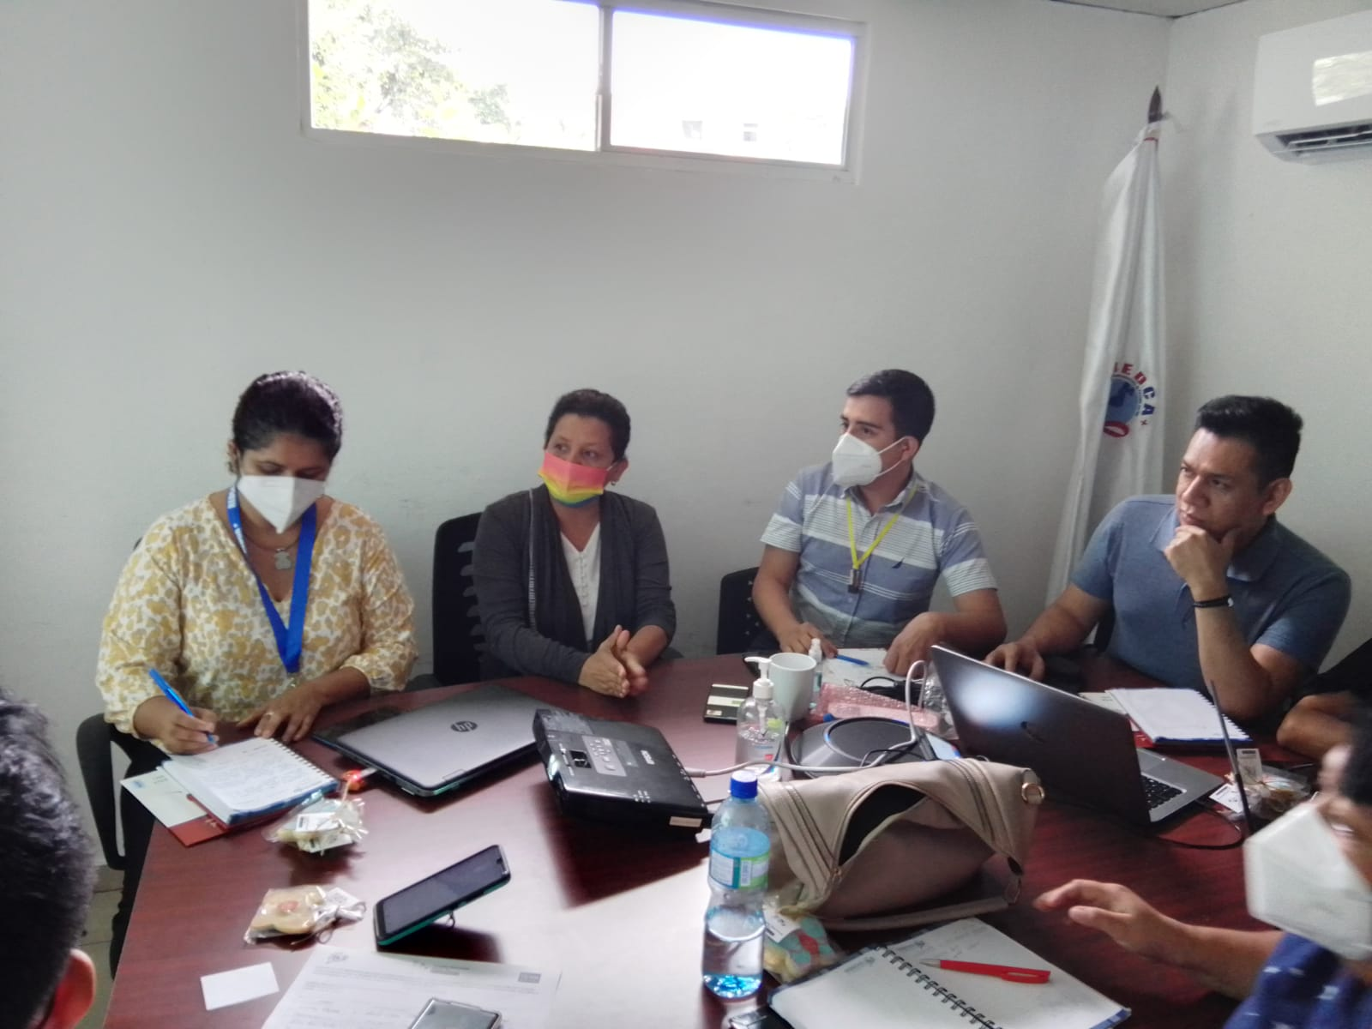
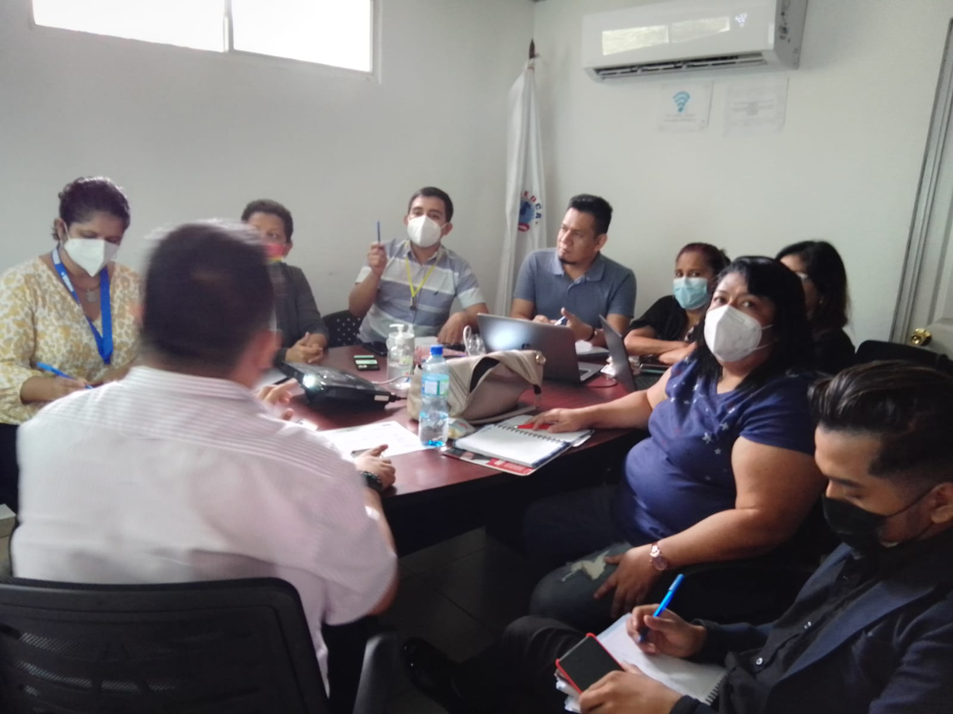
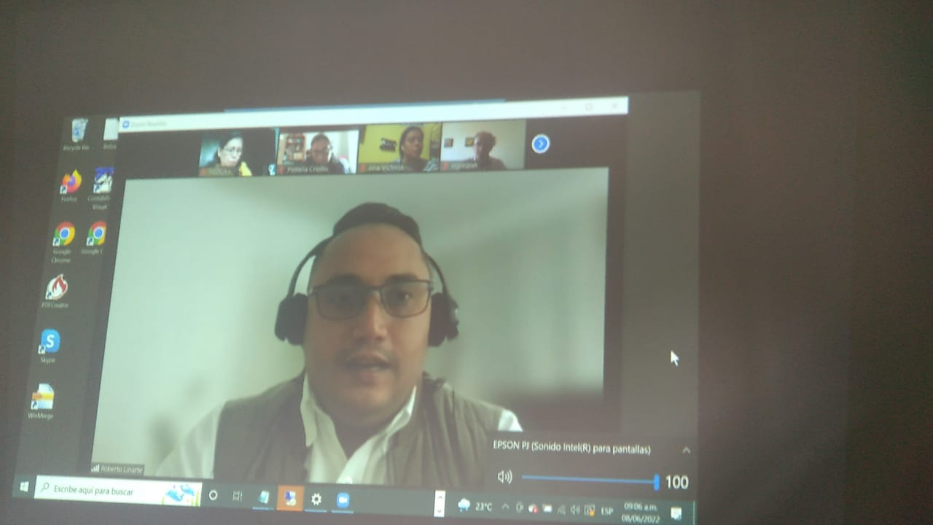
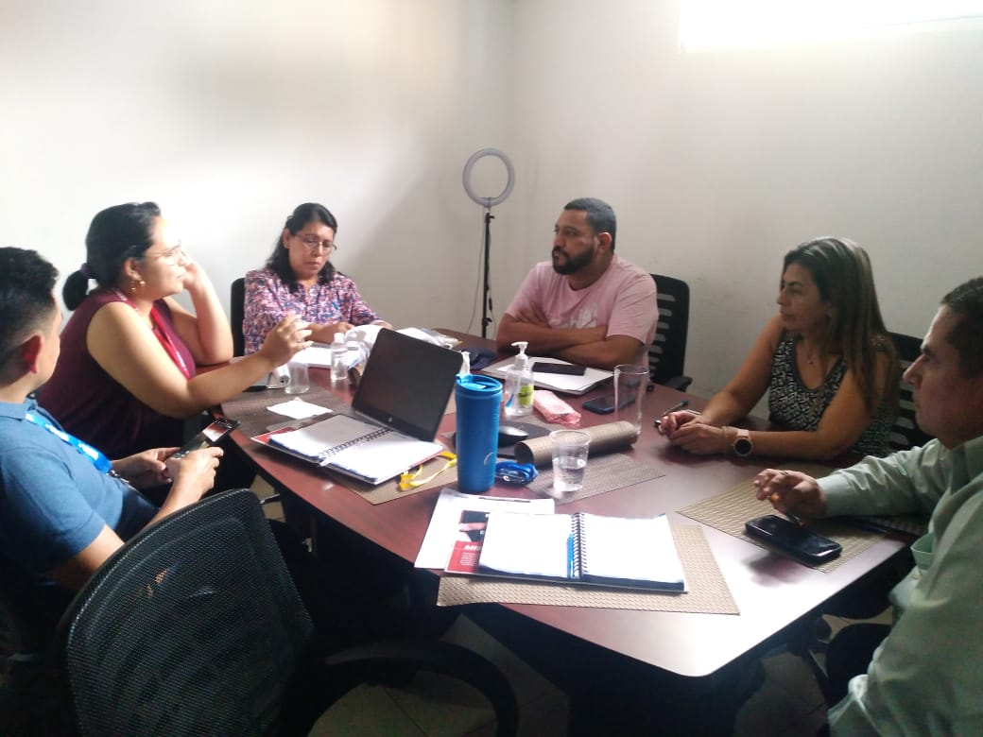
Reuniones de equipo.
Reuniones con equipo de Receptor Principal: HIVOS

Slide 13
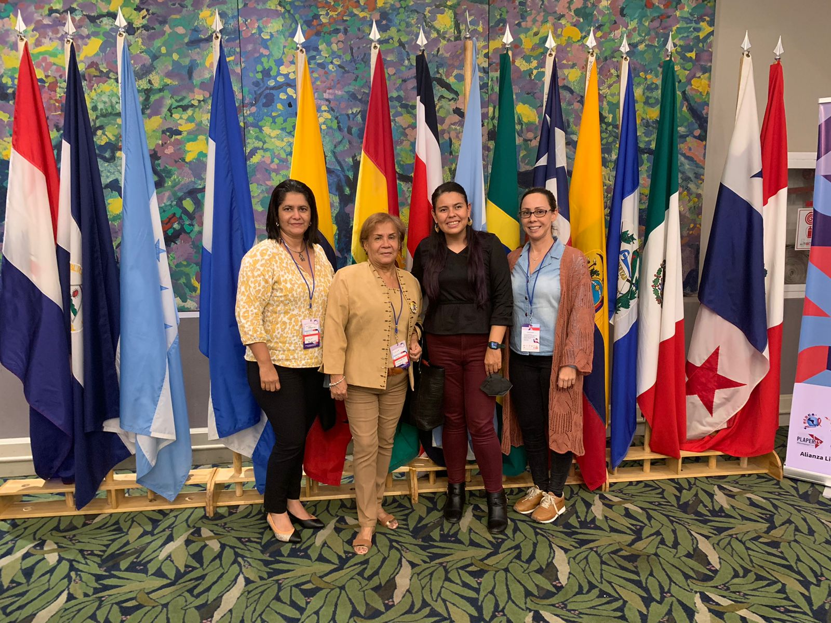

Slide 14
Documentos elaborados para foro nacional. 22 junio 2022

Slide 15
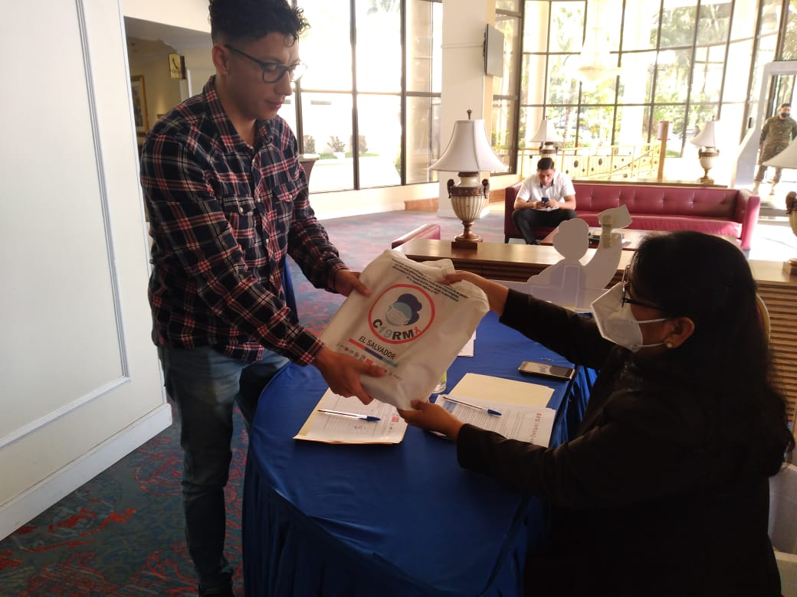
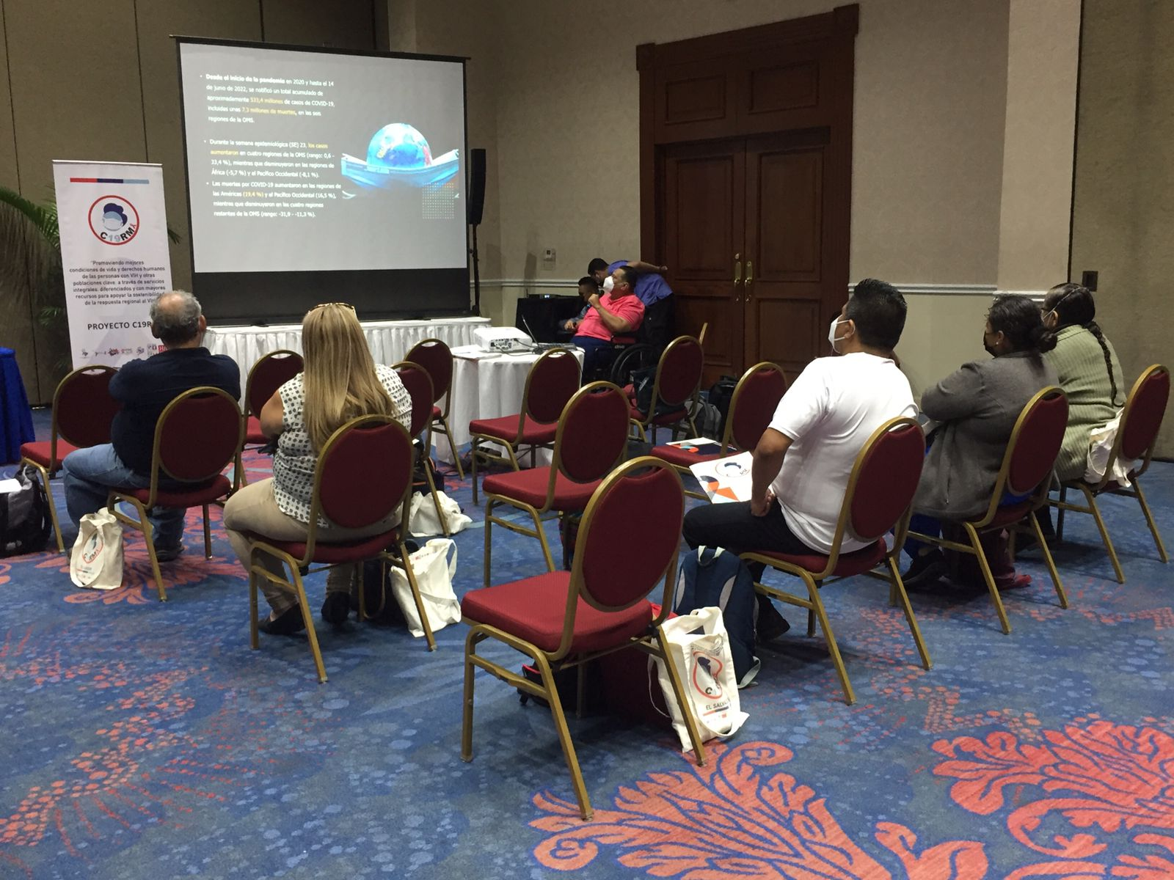
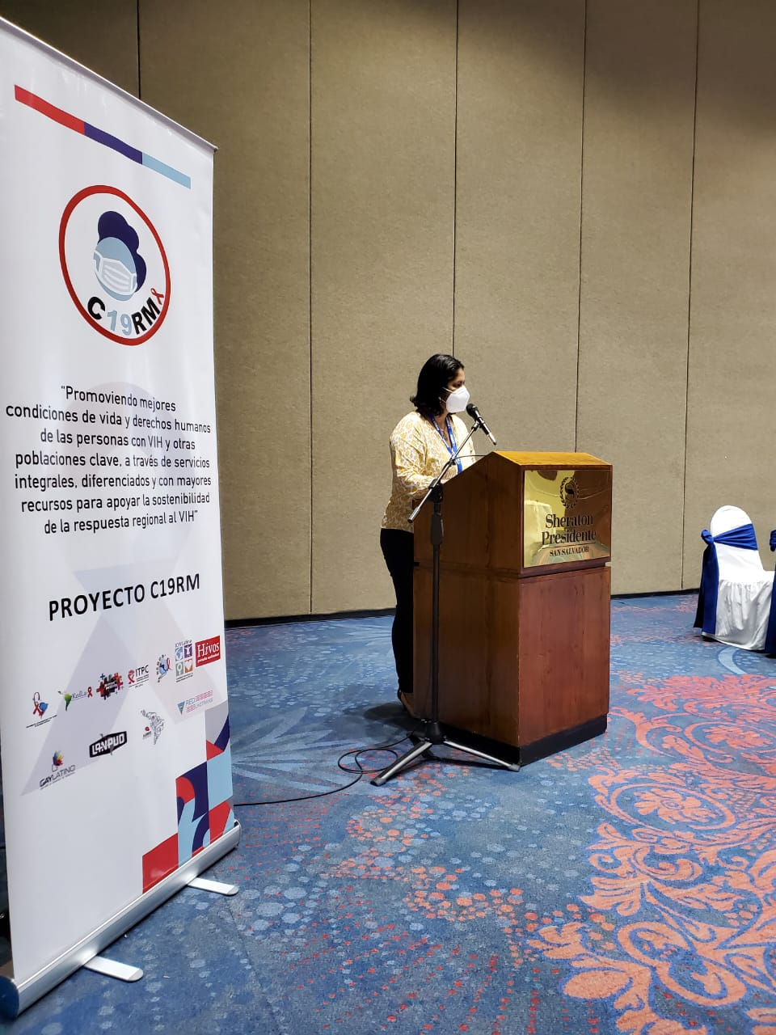
Entrega de material promocional de proyecto, ponencias.

Slide 16
Preparación de documentos para taller nacional, nota conceptual, portada y programa del evento.

Slide 17
¡Muchas
Gracias!
ALEP-PC-C19RM

